Slide 1
Jsme připraveni na školu?
Příprava na hladký start

Slide 2
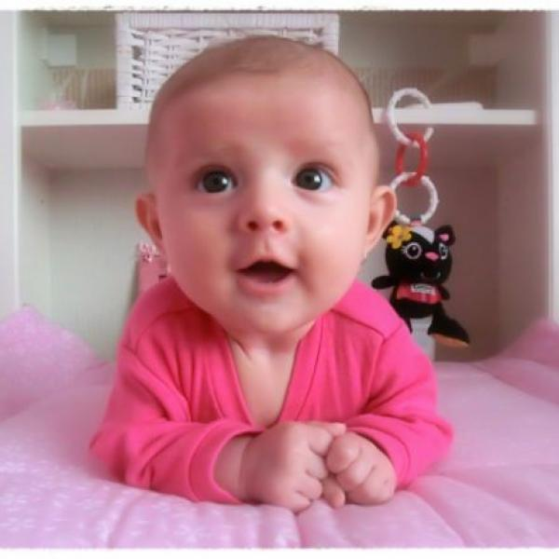
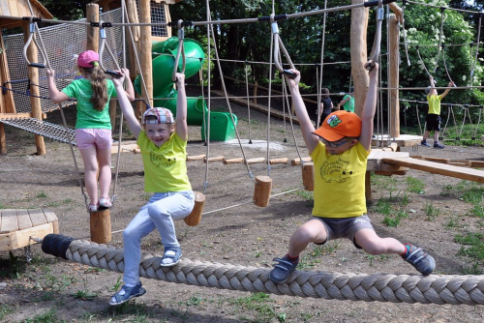
Hrubá motorika
hrubá motorika: pohyb těla – velké klouby a velké svalové skupiny
v předškolním věku by měly být pohyby plynulé, koordinované
stimulace od narození – sledujeme rané fáze- ve správném čase a správně provedené !!!!! (pediatr, v případě obtíží doporučit péči fyzioterapeuta, Volemanová – NVT, NVS)
podporujeme – jízda na (koloběžce, kole), lanová centra, pohyb ve vodě, míčové hry, joga pro děti
nápadnosti: špatné držení těla, nešikovné, vyhýbá se sportovním aktivitám, neobratné
deficity se nám mohou projevit: JM.,potíže logopedické a grafomotorické, chování (neklid), (ne)pozornost, prožívání

Slide 3
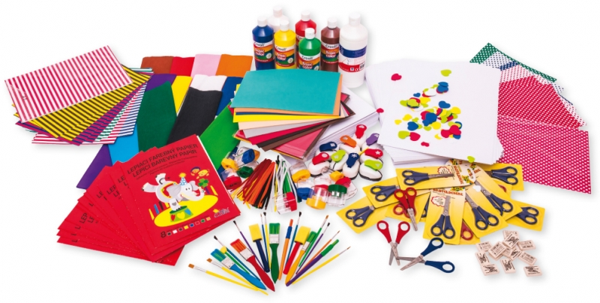
Jemná motorika
motorika ruky a mluvidel (propojenost)
stimulujeme tvořením (práce s papírem, modelování, mozaiky, pískování)
práce s drobným materiálem
hry s prsty (prstový fotbal, kuličky, petanque)
grafomotorika : propojuje oblast JM a HM

Slide 4
Grafomotorika
kreslit čáry – svislé, vodorovné, vlnovka, horní a dolní oblouk, horní a dolní klička
kříž, kruh, čtverec, obdélník, trojúhelník
napodobovat tiskací a psací písmo
testy školní zralosti: postava, dům, strom, květina auto
když se nedaří – začněte kreslit na velké plochy (velké archy papíru, křídami na asfalt )
kresebné diktáty

Slide 5
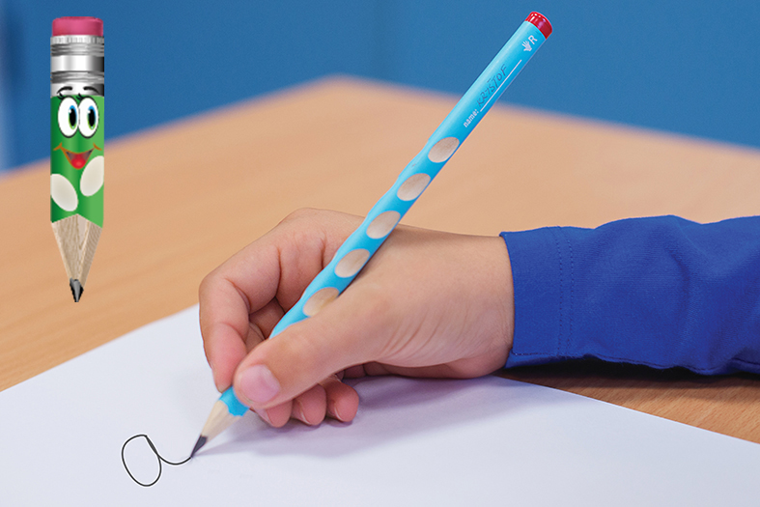
Správný úchop - špetka
poloha tužky: směřuje k rameni
celá ruka v jedné rovině
prsty jsou uvolněné, mírně pokrčené
2-3 cm nad hrotem
správný úchop má vliv nejen na kvalitu kresby, čitelnost, rychlost a úhlednost písma, ovlivňuje oblast motoriky mluvidel (motorika jazyka)
důslednost při vyvozování úchopu

Slide 6
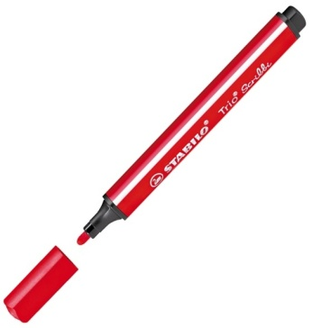
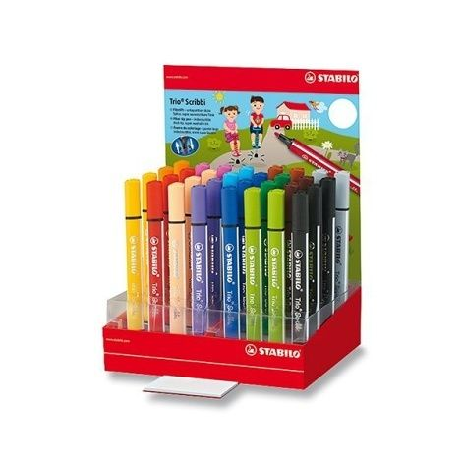
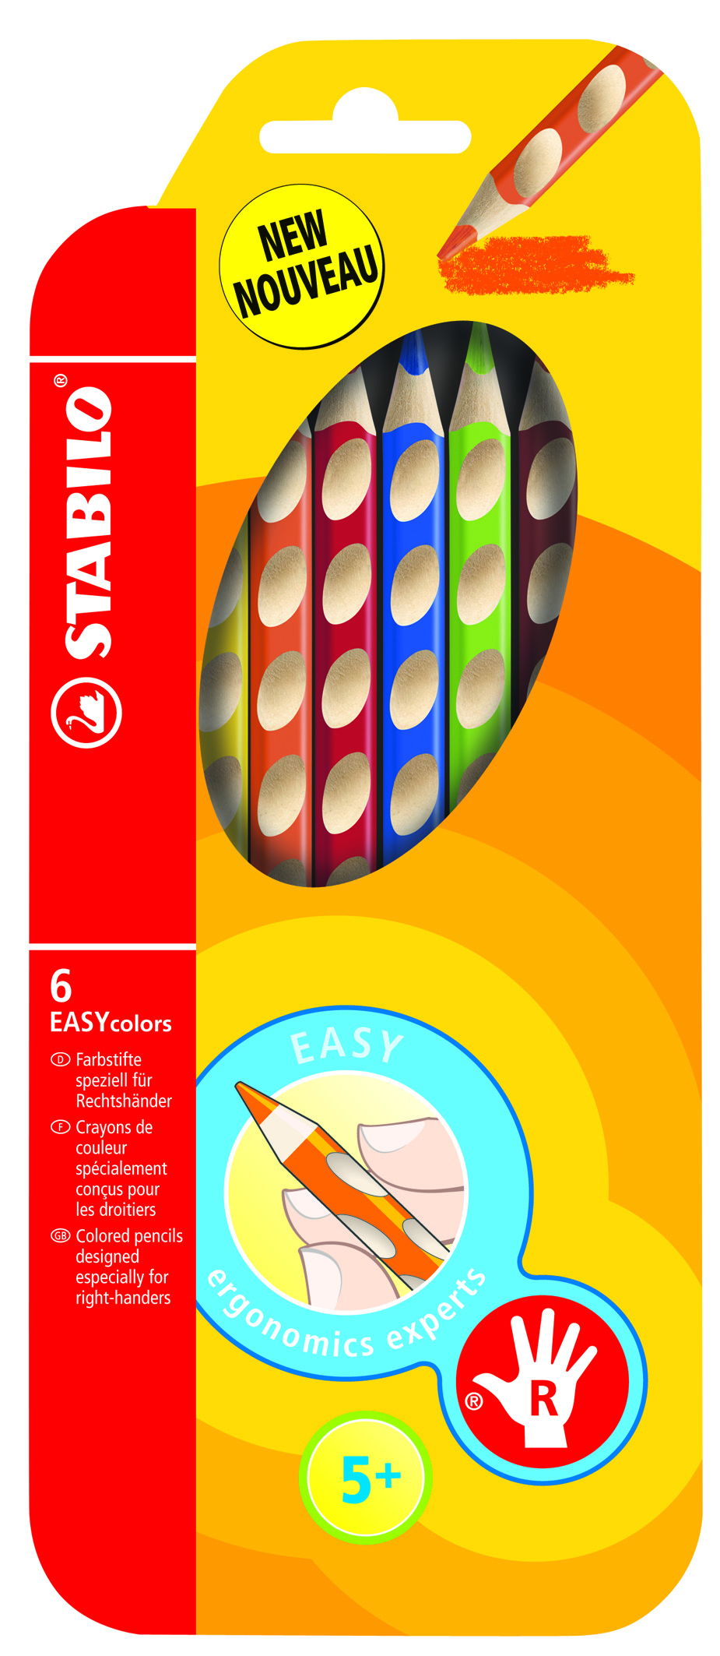
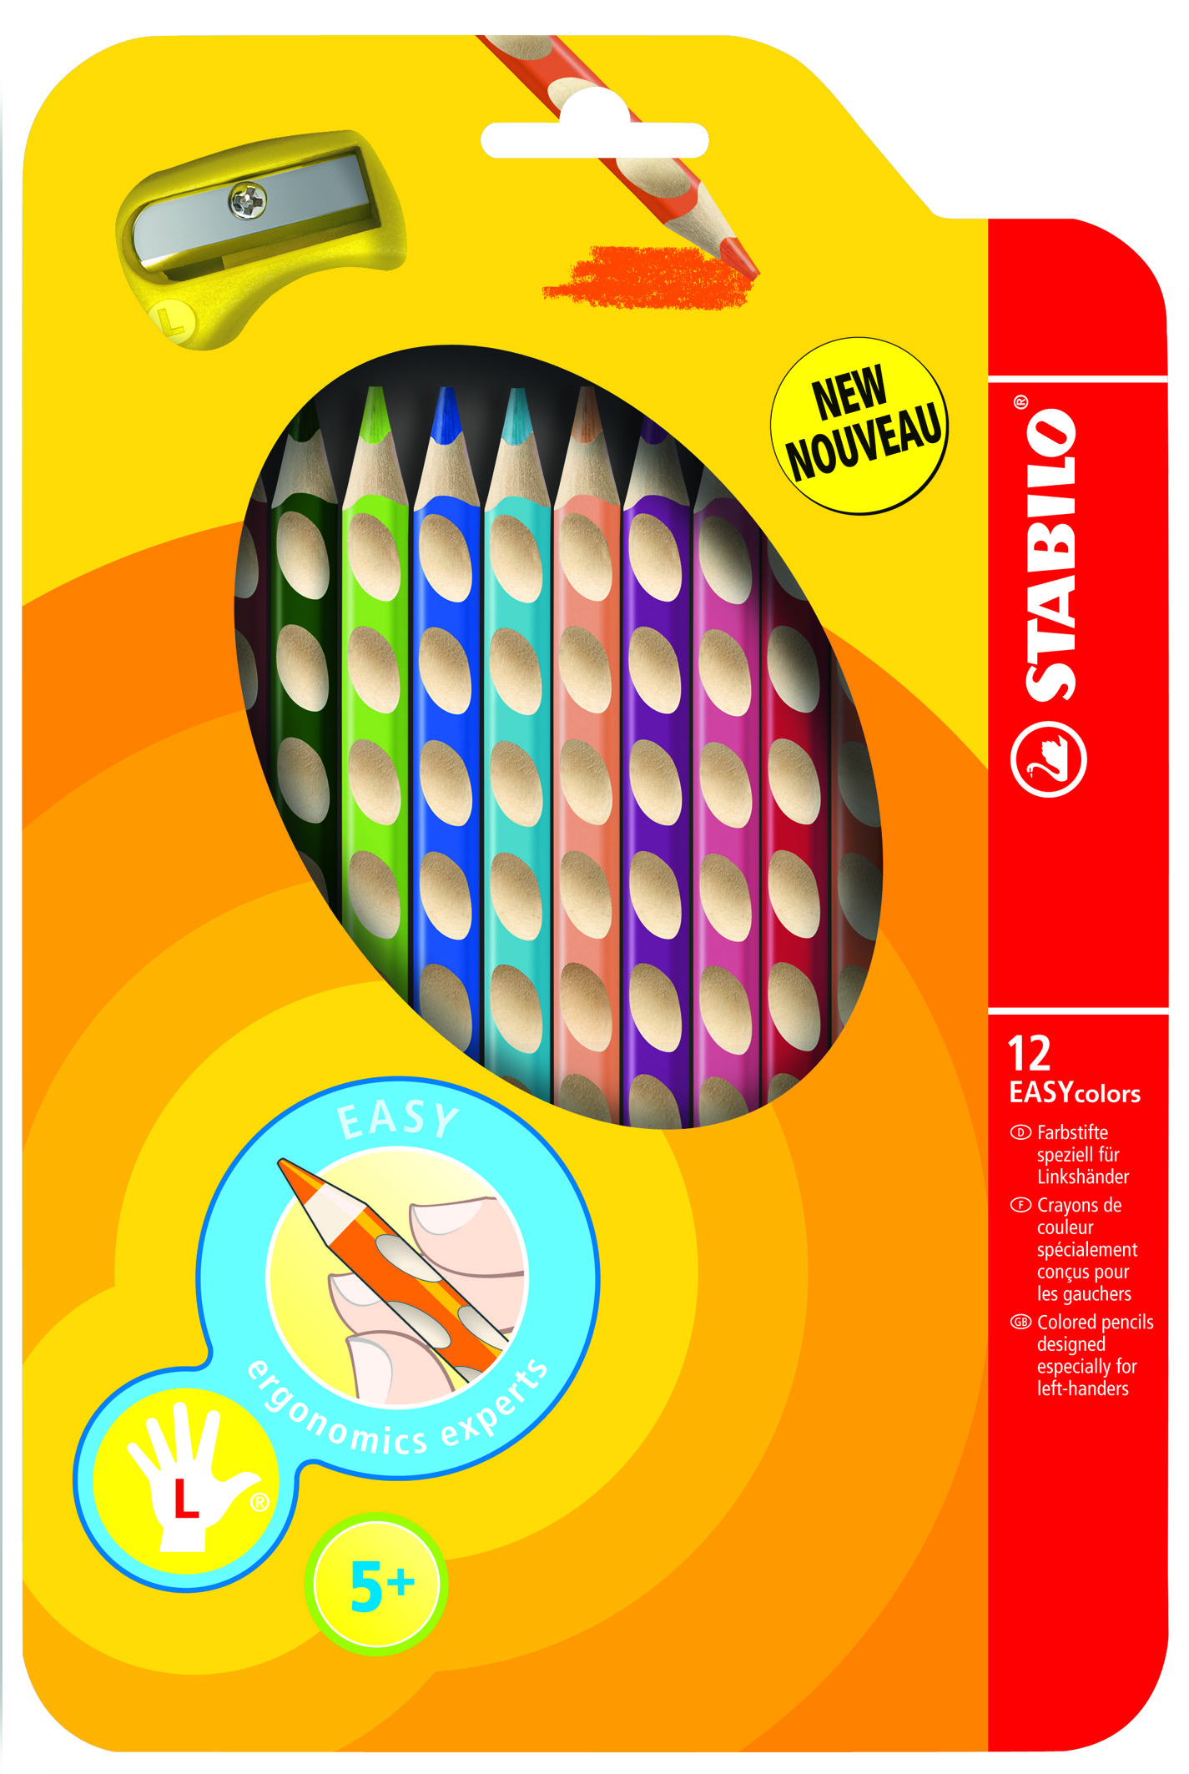
Trojhranný program

Slide 7
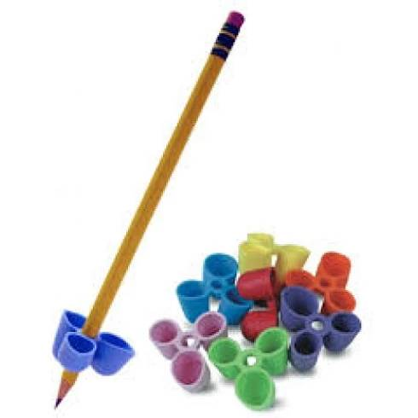
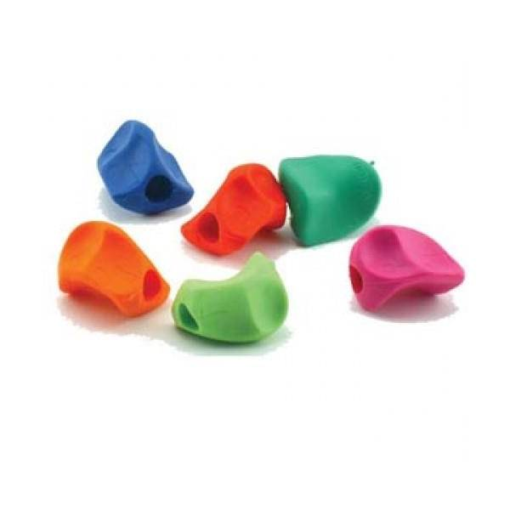
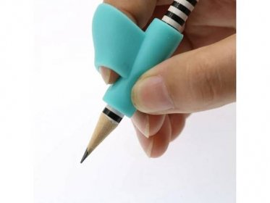
Násadky

Slide 8
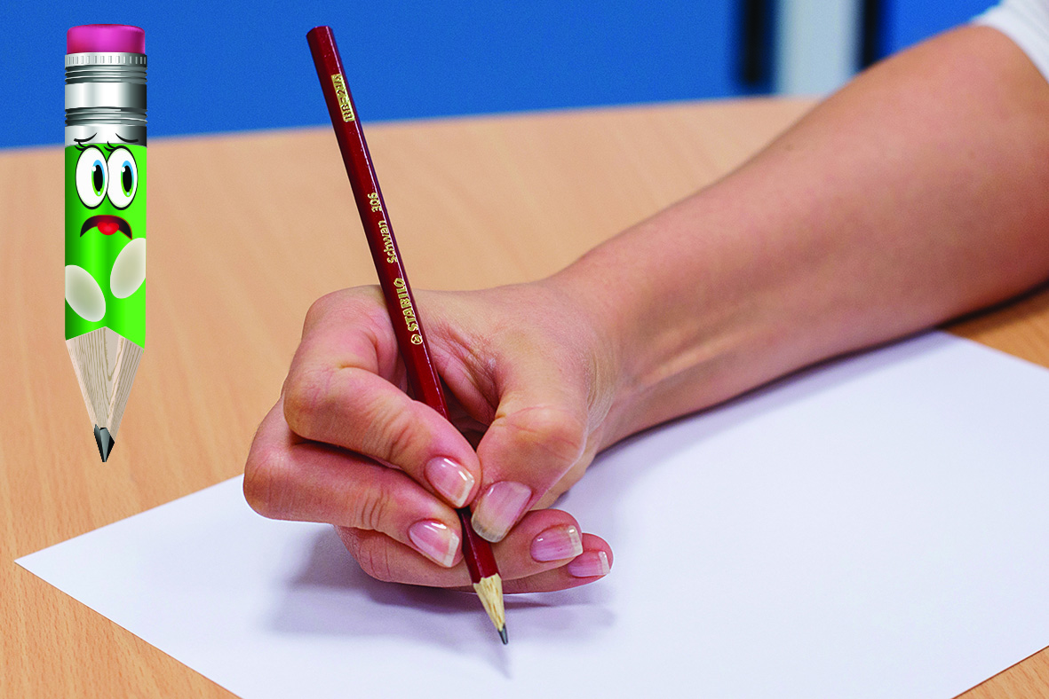
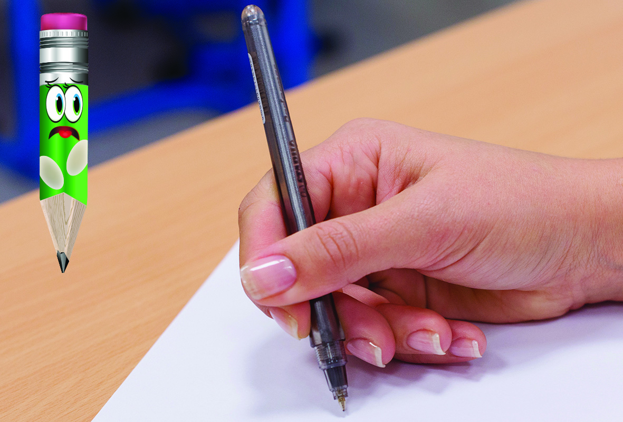
Nesprávný úchop

Slide 9
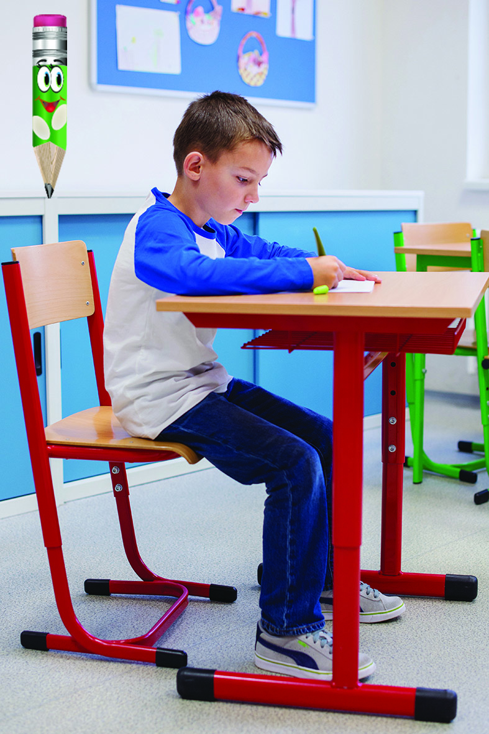
Správný sed pro soustředěnou práci
obě chodidla jsou celou plochou opřena o podlahu
paty jsou na zemi kolmo pod koleny
vzdálenost mezi hranou sedátka a podkolenními jamkami by měla být přibližně 5 cm
noha pod kolenem nesmí svírat úhel menší než 90 stupňů.
ruce s lokty leží na pracovní desce
hlava vzpřímená

Slide 10
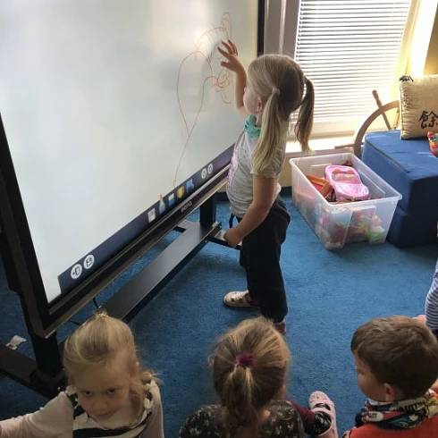
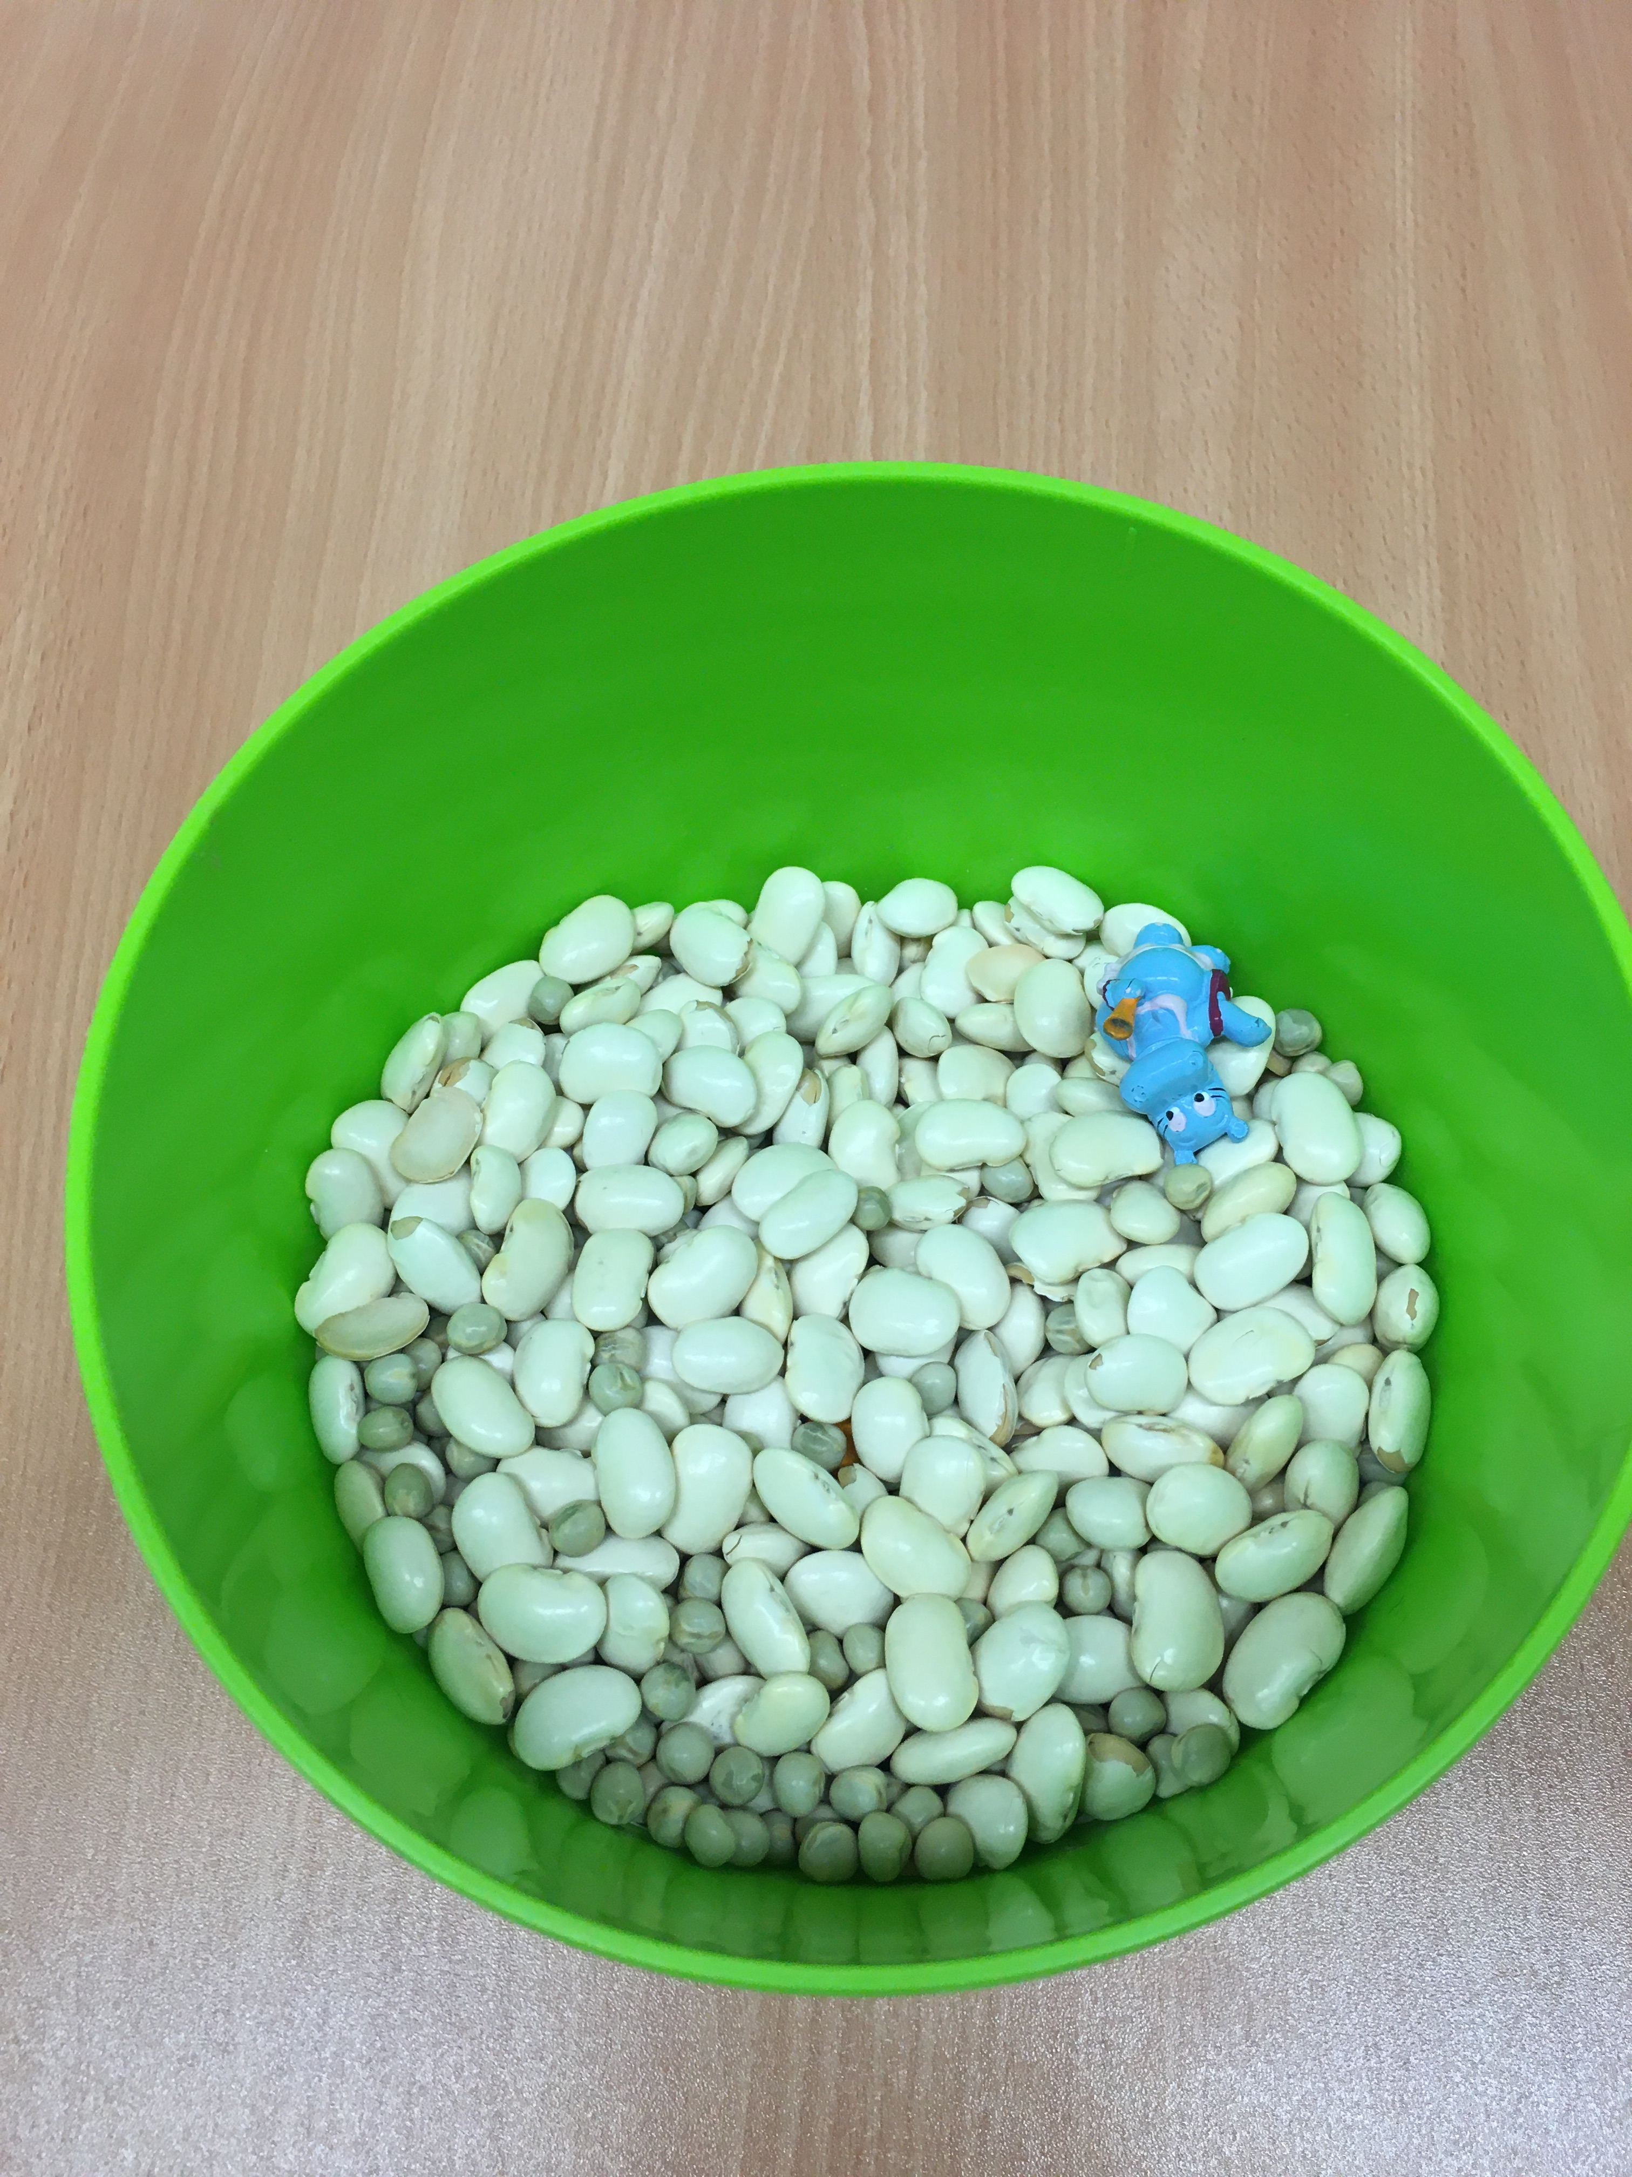
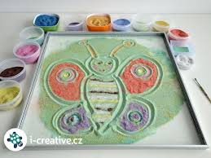
Co děti baví a co pomáhá

Slide 11
Myšlení, řeč
Obecná informovanost:
Řeč:
celé jméno, adresu
vyjmenovat dny v týdnu, jména prstů, roční období
opaky slov- vysoký x nízký; dlouhý x krátký - ...“ budem se spolu hádat...“
jedním slovem označit skupiny: vlak, letadlo, dopravní prostředky a naopak…
čistá výslovnost, přiměřené tempo a nahlas
učíme děti na otázku odpovídat celou větou
slovní zásobu rozvíjíme společným vyprávěním
popsat věci kolem sebe
Notes:
11

Slide 12
Sluchové vnímání
sluchová pozornost, paměť, analýzy, syntéza, diferenciace, práce s rytmem
sluchová paměť: básničky, písničky, hry typu: Šla babička do městečka
pozorně naslouchat čtenému textu ( následně vyprávět, co slyšelo; když se nedaří – pracovat s kratšími celky)
umět se soustředit na jeden podnět a kulisu dát do pozadí: pracuje i v šumu
následovat instrukci: „Vezmi si žlutou pastelku a do horního řádku doplň…“
reprodukce rytmu a percepcí rytmu: rozpočítadla, vytleskávání, Orfovy nástroje – vliv na oblast matematiky
sluchová analýza a syntéza: pozná první a poslední hlásku, (slovní kopaná; hra na robota, tleskni, pakliže slovo obsahuje písmenko např. s apod…)
sluchové rozlišování: léty - lety – letí (délku – du – dů; změnu samohlásky – ba – be)

Slide 13
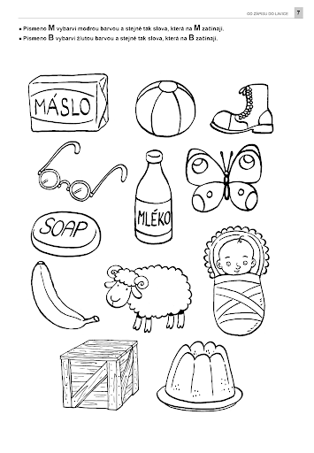
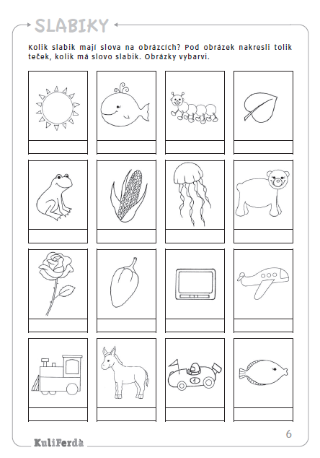
Ukázky pracovních listů

Slide 14
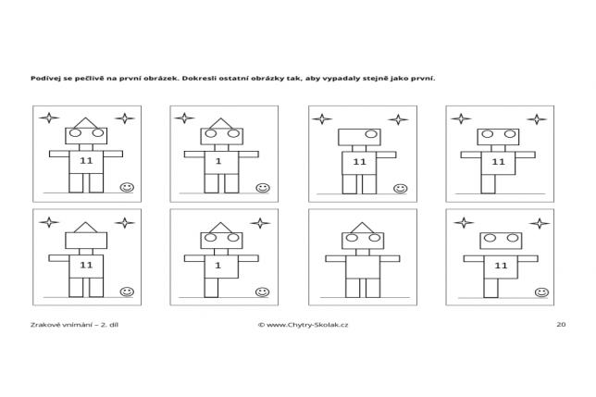
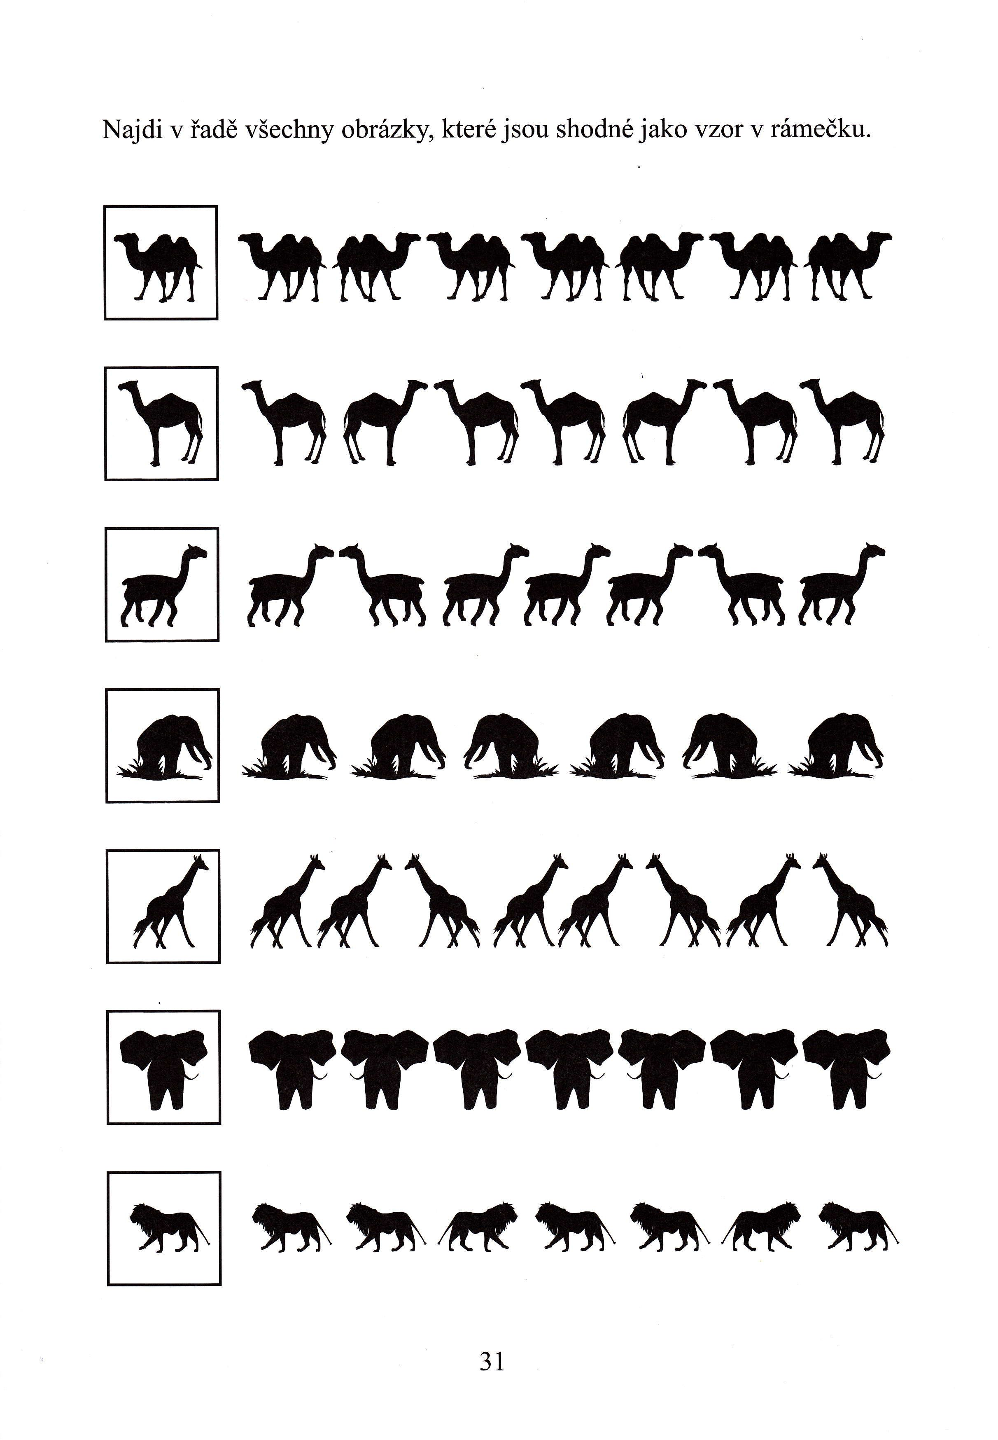
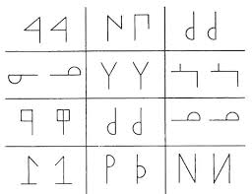
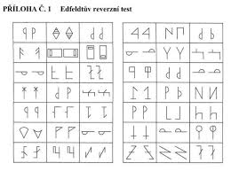
Zrakové vnímání
paměť: pexeso, Kimova hra, překreslování zakrytého obrázku
rozlišování: detail, tvar, směr (stranově převrácené- reverzní obrazce)
zraková analýza a syntéza: mozaiky, rozstříhané pohlednice, puzzle
učte děti pracovat systematicky: očních pohybů, uvědomování si posloupnosti, koncentrace pozornosti

Slide 15
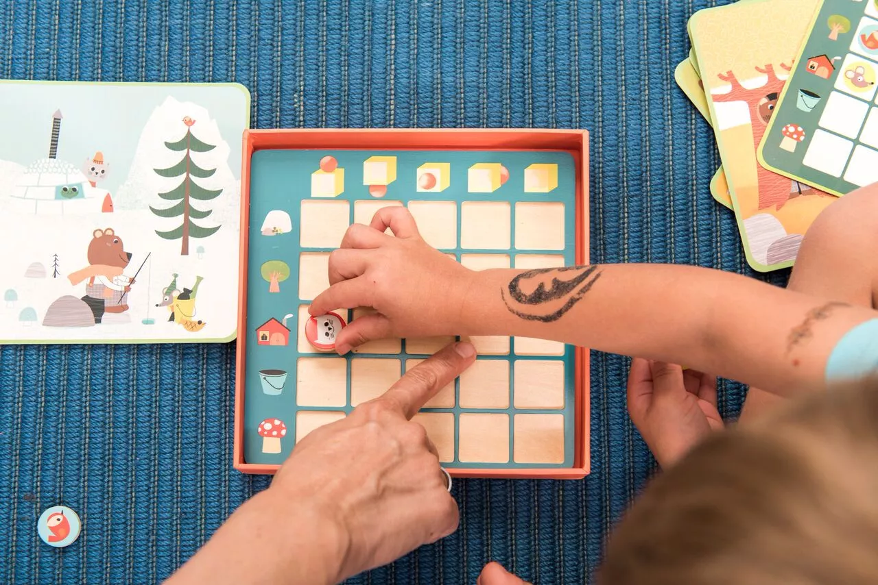
Orientace v prostoru a čase
ráno, poledne, večer
včera, dnes a zítra
dny v týdnu (za jak dlouho bude úterý)
nahoře, vpředu, vedle, nad, pod, uprostřed
pravolevá orientace

Slide 16
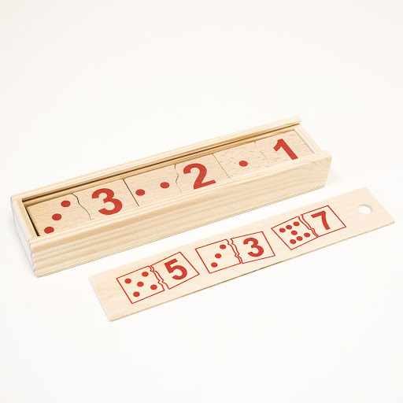
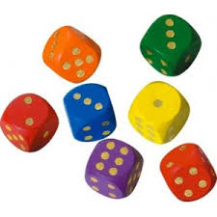
Předmatematické představy
jmenovat číselnou řadu
postřehovat množství
spočítat po jedné několik předmětů
více, méně, stejně, o jednu více
základní geometrické tvary
numerace do 5

Slide 17
Pracovní sešity

Slide 18
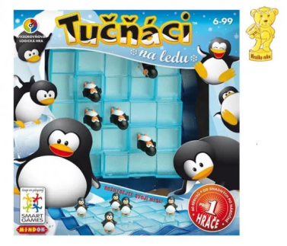
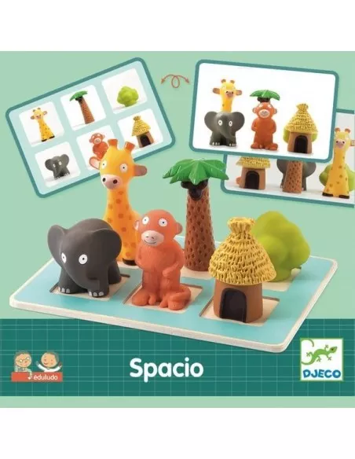
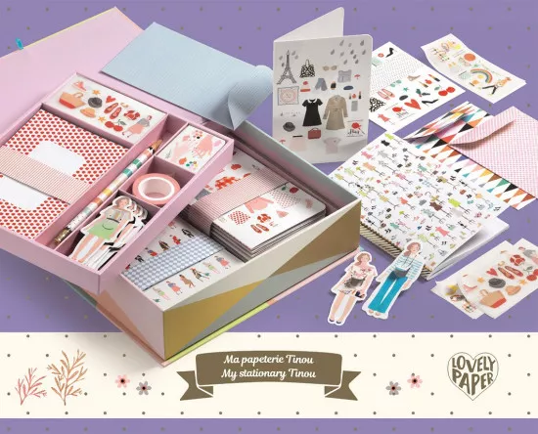
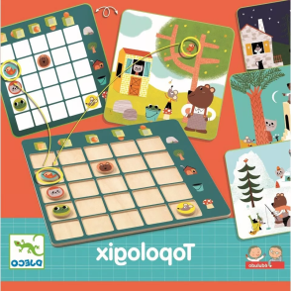
Hry, které baví a pomáhají

Slide 19
Šťastný nástup do ZŠ

